Slide 1
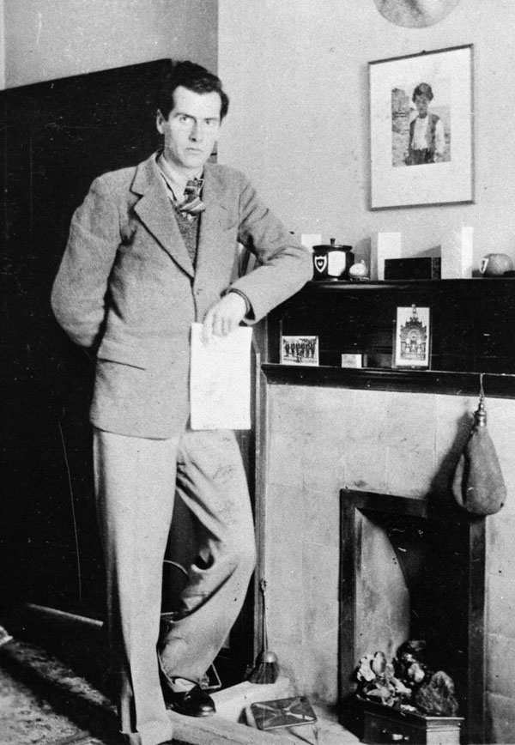
Комунікаційні погляди Маршала Маклюена
Осмислення проблем журналістики крізь призму філософії

Slide 2
Філософські теорії сьогодення розвитку суспільства в нових комунікативних умовах, породжених технічним прогресом, , які мають відношення до кожного з нас, беруть свій початок від теорії масових комунікацій Г. М. Маклюена. Знання основних положень концепції є важливим елементом в освіті сучасного журналіста, тим паче, що в радянській науці його вчення замовчувалося або криво тлумачилося.

Slide 3
Теорія масових комунікацій Г. М. Маклюена
Теорія масових комунікацій Г. М. Маклюена складається з таких головних розділів:
вивчення телебачення як нового типу відеожурналізму, що відкриває нову епоху майбутніх систем ЗМК.
розгляду типів поширення інформації як рушійних сил історії;
аналізу процесів "технологічного розширення свідомості" за допомогою аудіовізуальних мас-медіа;
Згідно з поглядами Г. М. Маклюена, рушійними та визначальними силами в історії людства є різного роду й типу засоби масової комунікації. Не народні маси, не конфлікт продуктивних сил і виробничих відносин, не класова боротьба, як твердить теорія марксизму, а способи функціонування інформації в суспільстві визначають характер і сутність тієї чи іншої епохи.

Slide 4
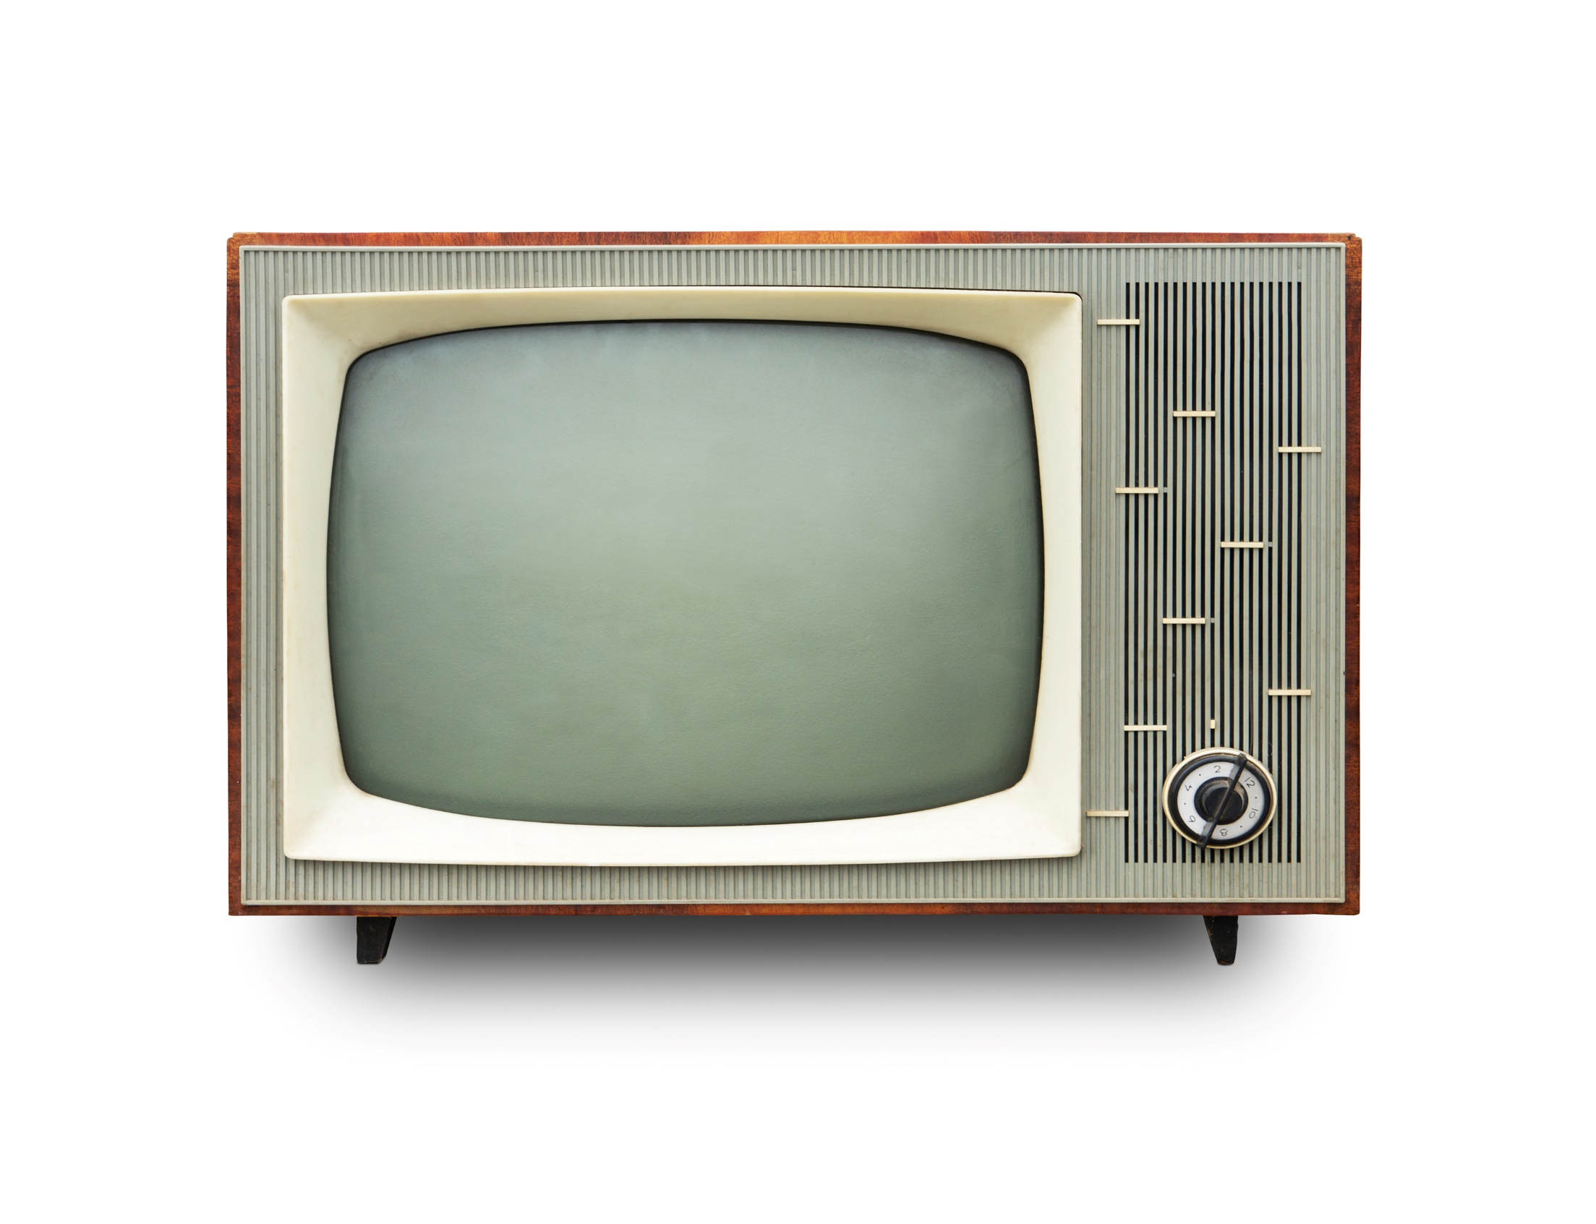
Комунікативне середовище є невід’ємною частиною інформаційного поля, яке вивчав М. Макклюен

Slide 5
Відомі слова Макклюена: "Засіб - це повідомлення" - став афоризмом новітньої інформаційної епохи. Він дійшов до висновків, що всупереч традиційному поглядові, згідно з яким засоби передачі думки інертні до самої думки, становище насправді виявилося цілком протилежним: засоби комунікації самі по собі змістовні й що, наприклад, телебачення повідомляє не просто новини й не погляди коментаторів, а саме себе, свій спосіб бачити світ; а відтак підпорядковують собі створену людиною інформаційну картину світу. Засоби масової комунікації завдяки своїй суспільній унікальності визначають процеси взаємодії особистості й суспільства, людини й держави, виробляють стереотипи людської поведінки й реакції на довкілля.

Slide 6
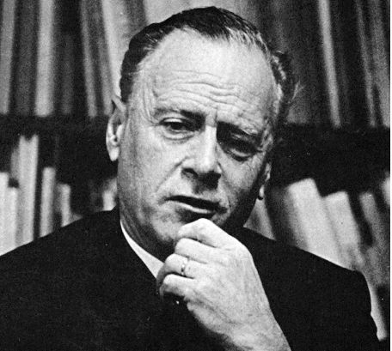
Розвиток і зміни в техніці й технології засобів масової комунікації спричинює два грандіозні наслідки:
1) зміну суспільних епох, які відзначаються сталістю, стабільністю саме завдяки пануючому в них способу поширення інформації;
2) еволюцію світоглядних систем людства, формування масової та індивідуальної свідомості й самосвідомості.

Slide 7
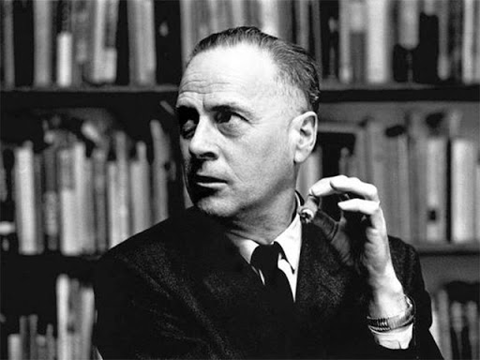
Епоха ефірних ЗМК і цікавить найбільше Г. М. Маклюена, роздуми над її сутністю стали головним чинником створення й усієї його концепції. Він переходить до розгляду її найважливіших характеристик, соціальних і психологічних наслідків новітніх комунікативних процесів.

Slide 8
Модерну епоху Г. М. Маклюен назвав «часом увімкнутої свідомості". Людина весь час перебуває під інформаційним тиском на неї ЗМК. Це спрощує для зацікавлених політичних сил маніпуляцію суспільною свідомістю. Електронні ЗМК дозволяють нав'язати людській спільноті певні ідеологічні стереотипи, кліше, штампи сприйняття дійсності й реакції на події. Вироблення таких свідомісних кліше й штампів Г. М. Маклюен назвав створенням "архетипів свідомості". Створенням таких "архетипів" і займається маніпулятивна пропаганда. Людина не в силі протистояти тиску на неї загальних, масових духовних стереотипів, що спричинює знищення її особистості.

Slide 9
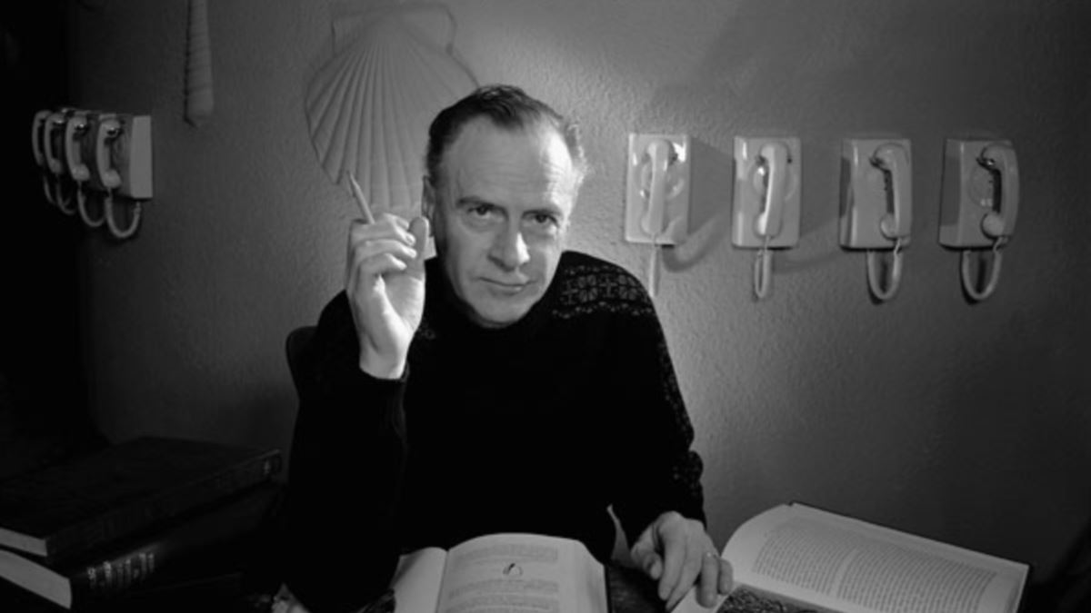
На думку дослідника, новітня комунікативна ситуація спричинює регрес людства. Алфавіт і друкарський верстат, тобто поява писемності й книги, викликали процеси спеціалізації, виникнення розподілу між фізичною й розумовою працею, виробили лінійне часово-просторове бачення світу, що привело до розгалуження й удосконалення логічного мислення. Ефірні ЗМК призначені для інтенсифікації спілкування людей, посилення їхньої співучасті в подіях, збільшення ступеня включеності в історію.

Slide 10
За допомогою модерних засобів комунікації людство регресуеє усної системи комунікації. За допомогою могутньої техніки створюється максимально широке поле (засадничо тотожне людству) функціонування усної інформації. Особистість розчиняється в масовій свідомості. Це дозволяє Г. М. Маклюену твердити: "Якщо історія починається з винайденням писемності, то вона закінчується з винайденням телебачення". Розгляд цього типу ЗМК і складає наступний розділ теорії Г. М. Маклюена.

Slide 11
Телебачення
ТБ дає змогу потрапити у нову епоху в історії людства. Ця епоха буде базуватися на нових електронних ЗМК, характерних синтетичним впливом на людину, сполучення зорового образу й мовлення. Новий журналізм, що започатковується зараз, базується на електронних ЗМК, які заперечують традиційну друковану журналістику, заміняють людині газету й журнал, а також і книгу. Саме телебачення стало найважливішим поштовхом для виникнення маскультури, пересічних творів літератури, естради й відеомистецтва, що створюються із свідомою настановою на заповнення ефірного часу без особливих претензій на мистецьку цінність.

Slide 12
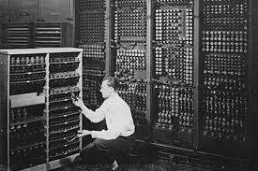
Перший комп’ютер

Slide 13
Новий журналізм
"Новий журналізм" - це відеожурналізм, адже на телеекрані може бути відображене усе, будь-які картини й сфери дійсності. Телестилістика - це стилістика рекламного мислення, де головна мета - яскравість форми, привабливість зовнішньої картинки. Телестилістика - це стихія імпровізованого усного мовлення, що не передбачає тривалого виношування думки, інтимного спілкування сам-на-сам, як у читача з книгою. Телестилістика - це прихована, таємна маніпулятивна пропаганда.

Slide 14
Індивід намагається пристосуватися до нової інформаційної ситуації, але зустрічається з істотними перешкодами. Він живе весь час з увімкнутою свідомістю, оскільки нескінченним є потік інформації з електронних ЗМК. Це перевантажує нервово-психічні структури людини, вона мусить відмовитися від фіксованої точки зору. В епоху миттєвої зміни новин, безперервного потоку інформації, щохвилинно діючої техніки ЗМК людина втрачає здатність до аналітичної діяльності, узагальнюючої роботи мозку. Людина вимикається з навколишньої дійсності, відокремлюється від безпосереднього соціального довкілля і переключається в світ екранної дійсності, вже не тотожний реальному світові, а зітканий з вражень, пропонованих з екрана. Телебачення нищить індивідуально-орієнтоване сприйняття дійсності, дискурсивно-логічне мислення й соціальну активність людини, унаслідок чого вона втрачає здатність бути особистістю.

Slide 15
Телебачення
Уже зараз завдяки телебаченню зник простір, втратив актуальність час, людство перемістилося назад в акустичний вимір. Пропоновані з екрану цінності стають спільними для мільйонів глядачів, людство відтак наближається до єдиного соціуму, прямує до тотальної гармонії. Пропонована телебаченням модель свідомості поширюється безмежно на весь світ, породжує колективну, масову свідомість. Людству залишився один крок до "всесвітнього селища".

Slide 16
Висновок про рух земного соціуму до "всесвітнього або глобального селища" здійснюється на підставі таких спостережень:
1) відновлює своє панування тип усної комунікації, підсилений, однак, новітніми технічними досягненнями;
2) відеожурналізм спричинює негайне й безмежне поширення всіх новин;
3) завдяки відеоряду найвідоміші політики, актори, письменники стають всесвітньовідомими; усі всіх знають, як у селі;
4) створюється всесвітня масова культура, доступна мільйонам і розрахована на їхній рівень сприйняття;
5) суспільство набуває характеру безособовості, у ньому відсутні соціально активні суб'єкти;
6) місто як центр творення цивілізації й культури не скорочується, але набуває виразних ознак села.

Slide 17
Вплив телебачення на людину
Паралізуючи свідомість, телебачення призводить до загальної духовної непритомності. Знеособленим суспільством легко управляти за допомогою маніпулятивної пропаганди. Особливо сильному маніпулятивному впливові піддаються малописьменні люди й діти. Американський Національний інститут психічного здоров'я провів дослідження впливу телебачення на глядачів і встановив такі основні ознаки цього впливу:
1) жорстокість і насильство на телеекранах провокує агресивний вияв цих рис у поведінці дітей і підлітків;
2) паралізуючий вплив справляє на глядачів реклама, яка через зовнішню привабливість і барвистість, а також через багаторазові повторювання врізається в пам'ять, витісняє менш свіжі враження і сприймається як взірець змістовної й формальної досконалості;
3) у дітей, що багато часу проводять перед телеекраном, атрофуються розумові здібності, вони звикають до способу життя пасивних спостерігачів, мало читають, не вміють аналізувати й викладати побачене й прочитане ні усно, ні письмово, у них погана пам'ять, погано розвинуті навички усного мовлення.

Slide 18
Висновок
Головною ідеєю цього видатного філософа та дослідника комунікативних теоретичних конструкцій та засад людства є теорія електронної комунікації. Ідеї М. Маклюена актуальні в даний час для сучасних комунікацій і розвиваються такими вченими, як американський соціолог Олвін Гоулднер, американський дослідник Джосайя Меерович, і іншими. Засоби комунікації, взаємодіючи між собою, займаючи певне місце в комунікативному просторі, утворюють особливу інформаційно-комунікаційну реальність і як високотехнічну її частина - віртуальну реальність. Всі ці явища свідчать про постійне ускладнення сучасного світу.

Slide 19
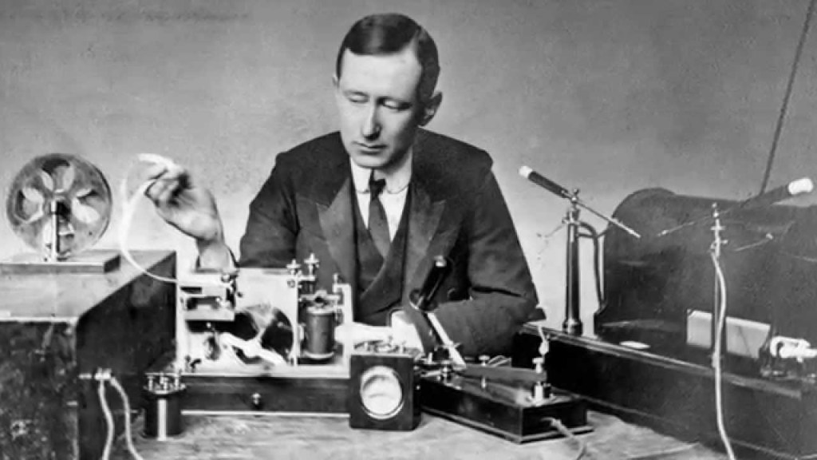
Дякую за увагу!

